Slide 1
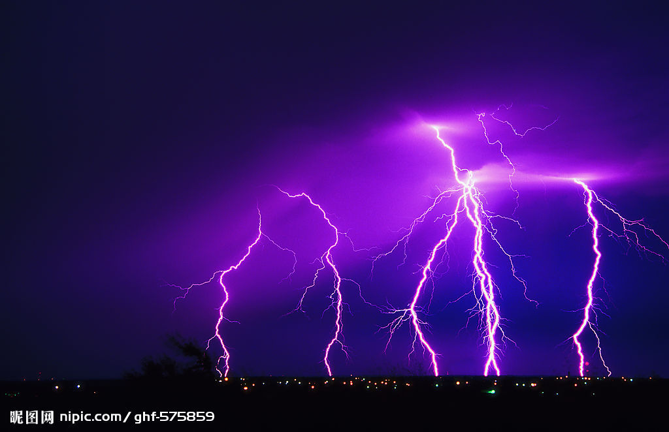
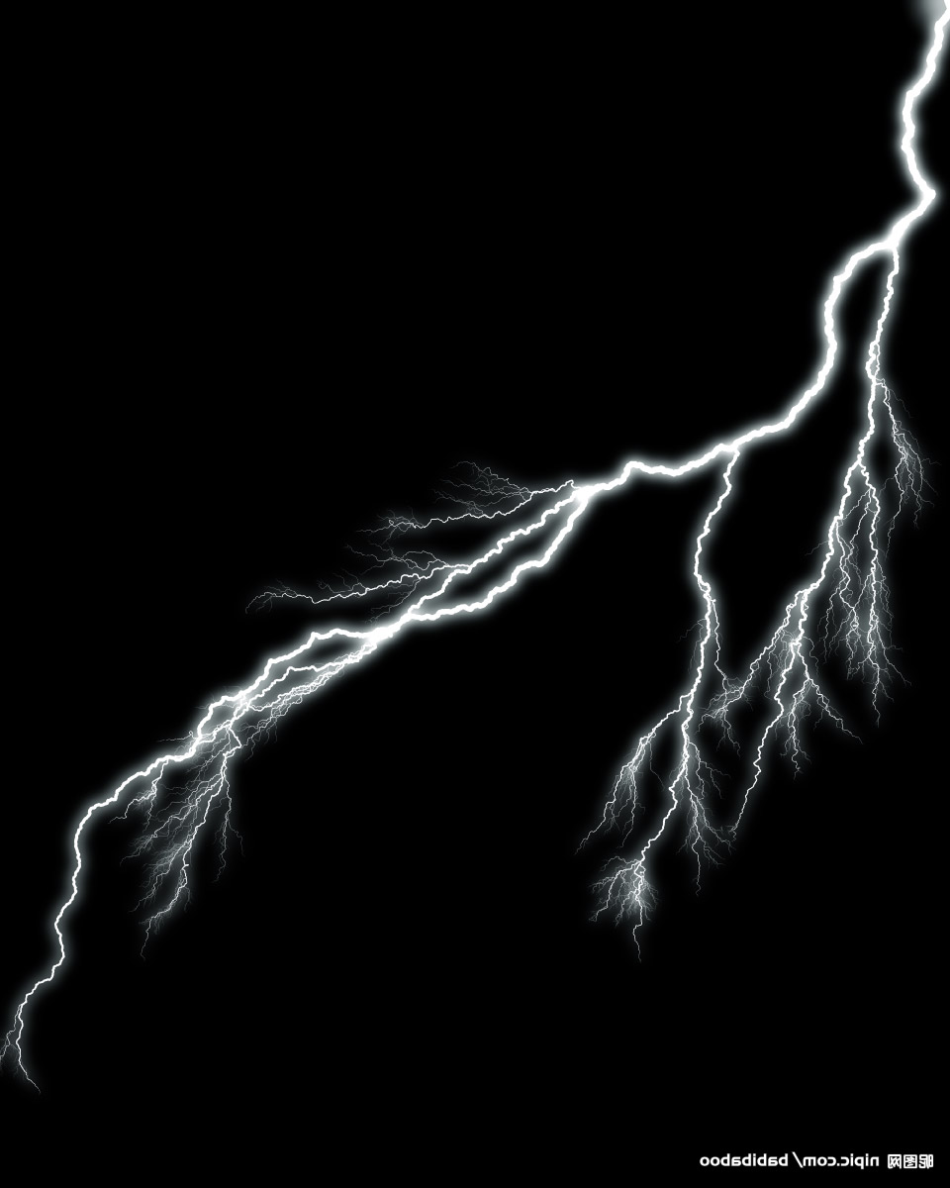

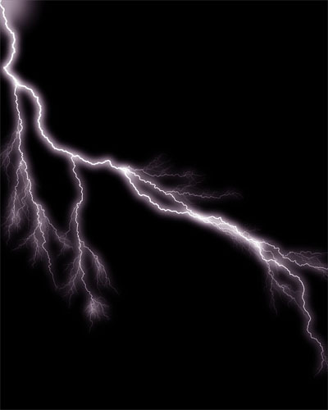
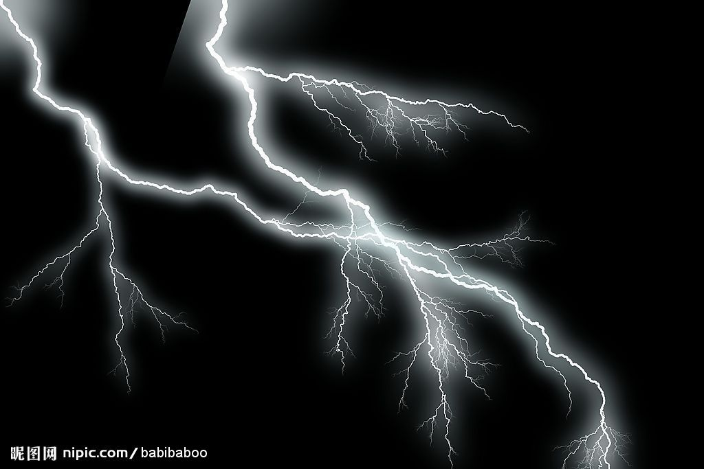
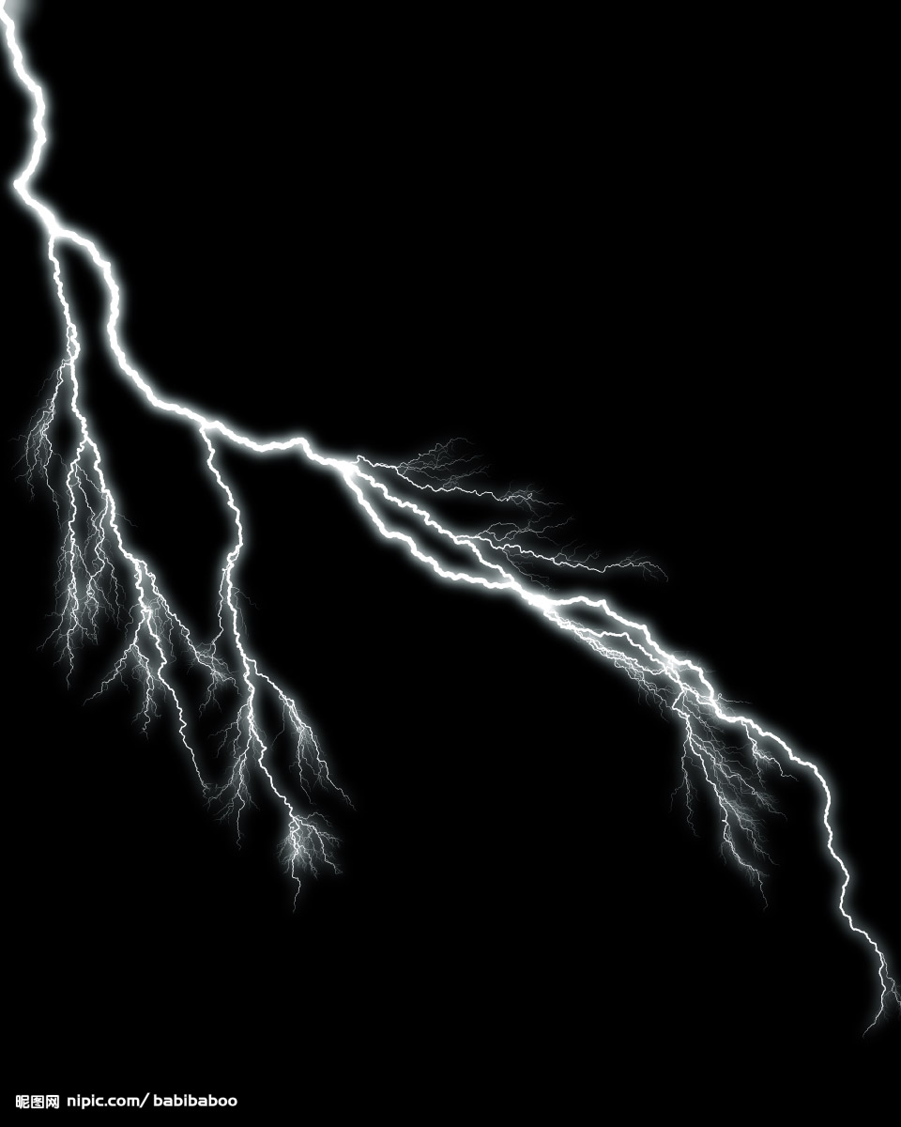
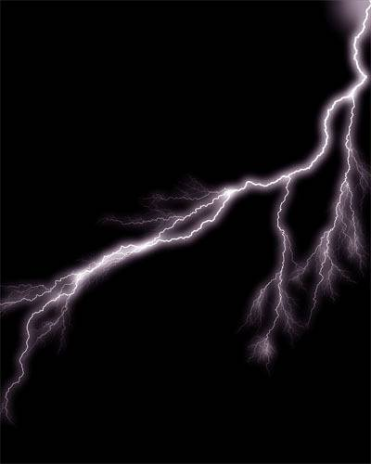

Glory of the king

Slide 2
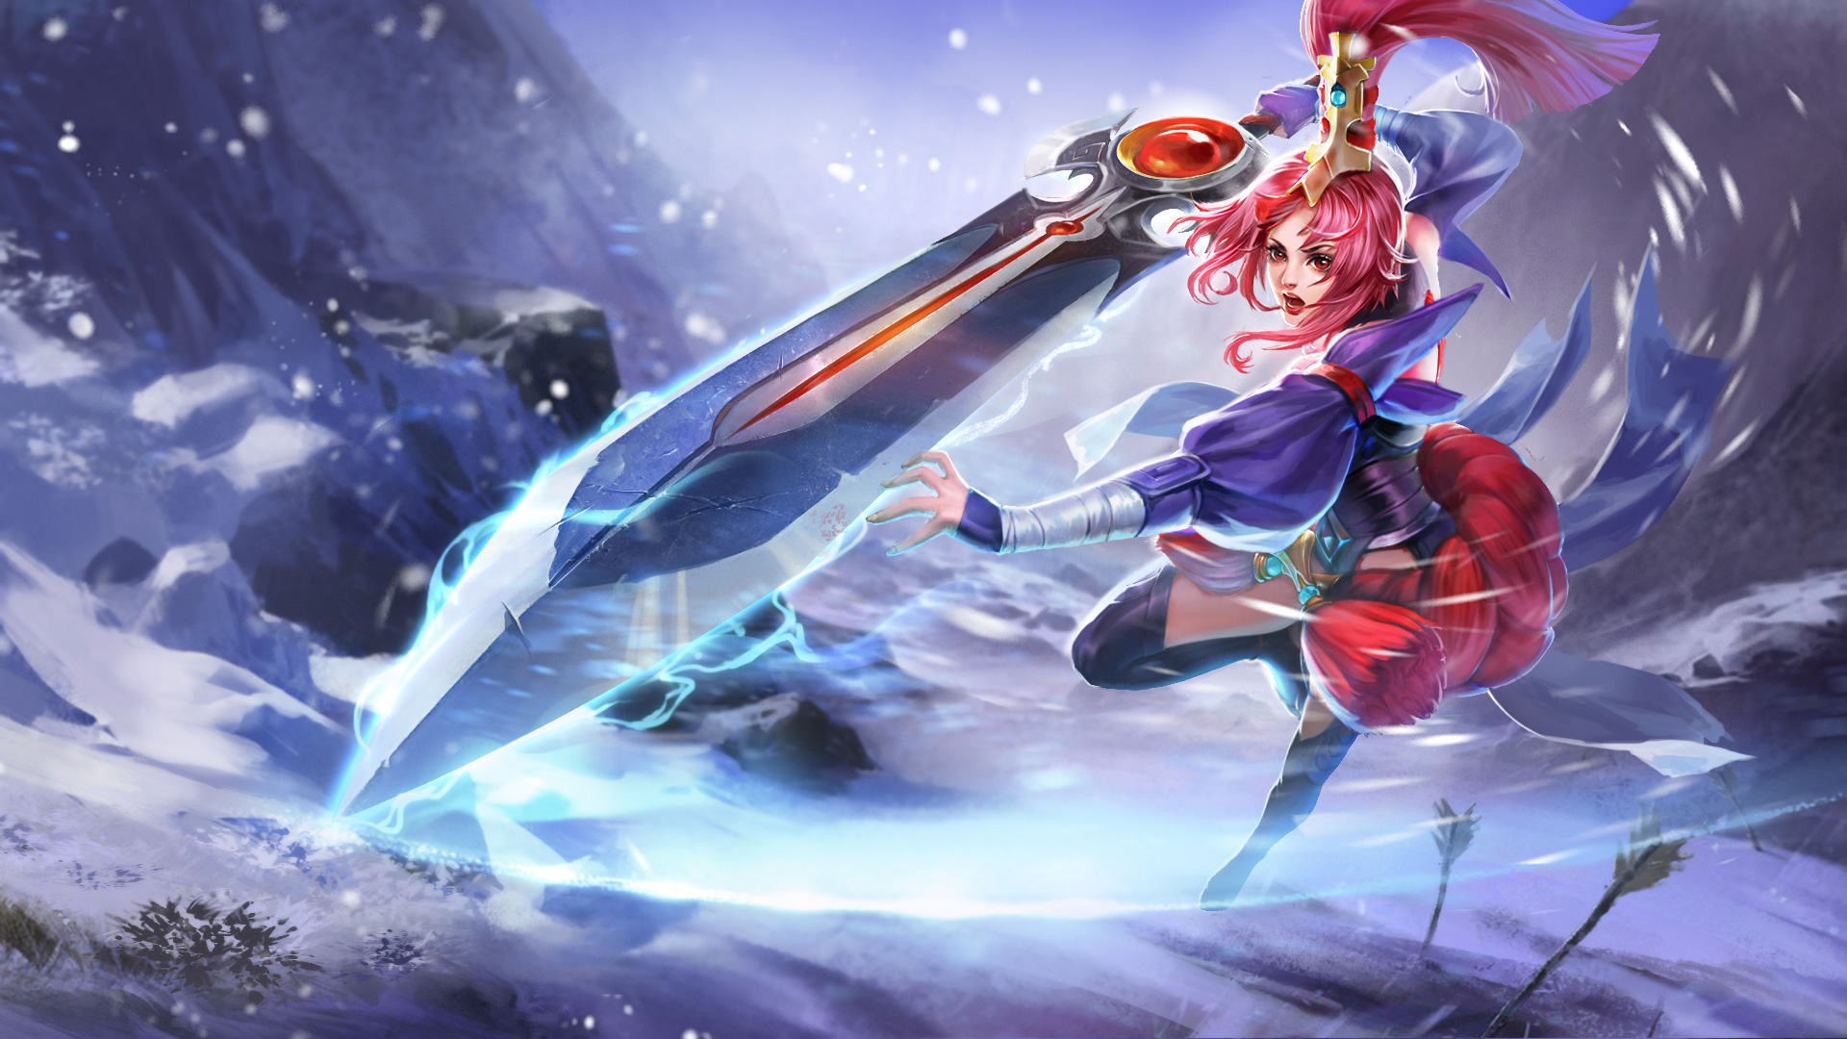
花木兰
电光火石之间，剑刃擦过
静如影，疾如风
大片的鲜血喷射出来
不动如山，迅烈如火
偷袭者重重跌倒在地
战士的头盔裂开
被她扔到了地上
发丝飘散出来，女人！
“想活命吗，紧跟着我”
前方是无尽的长城
以及无尽的敌人
“姐可是传说！”
谁说女子不如男？
永不放弃！

Slide 3
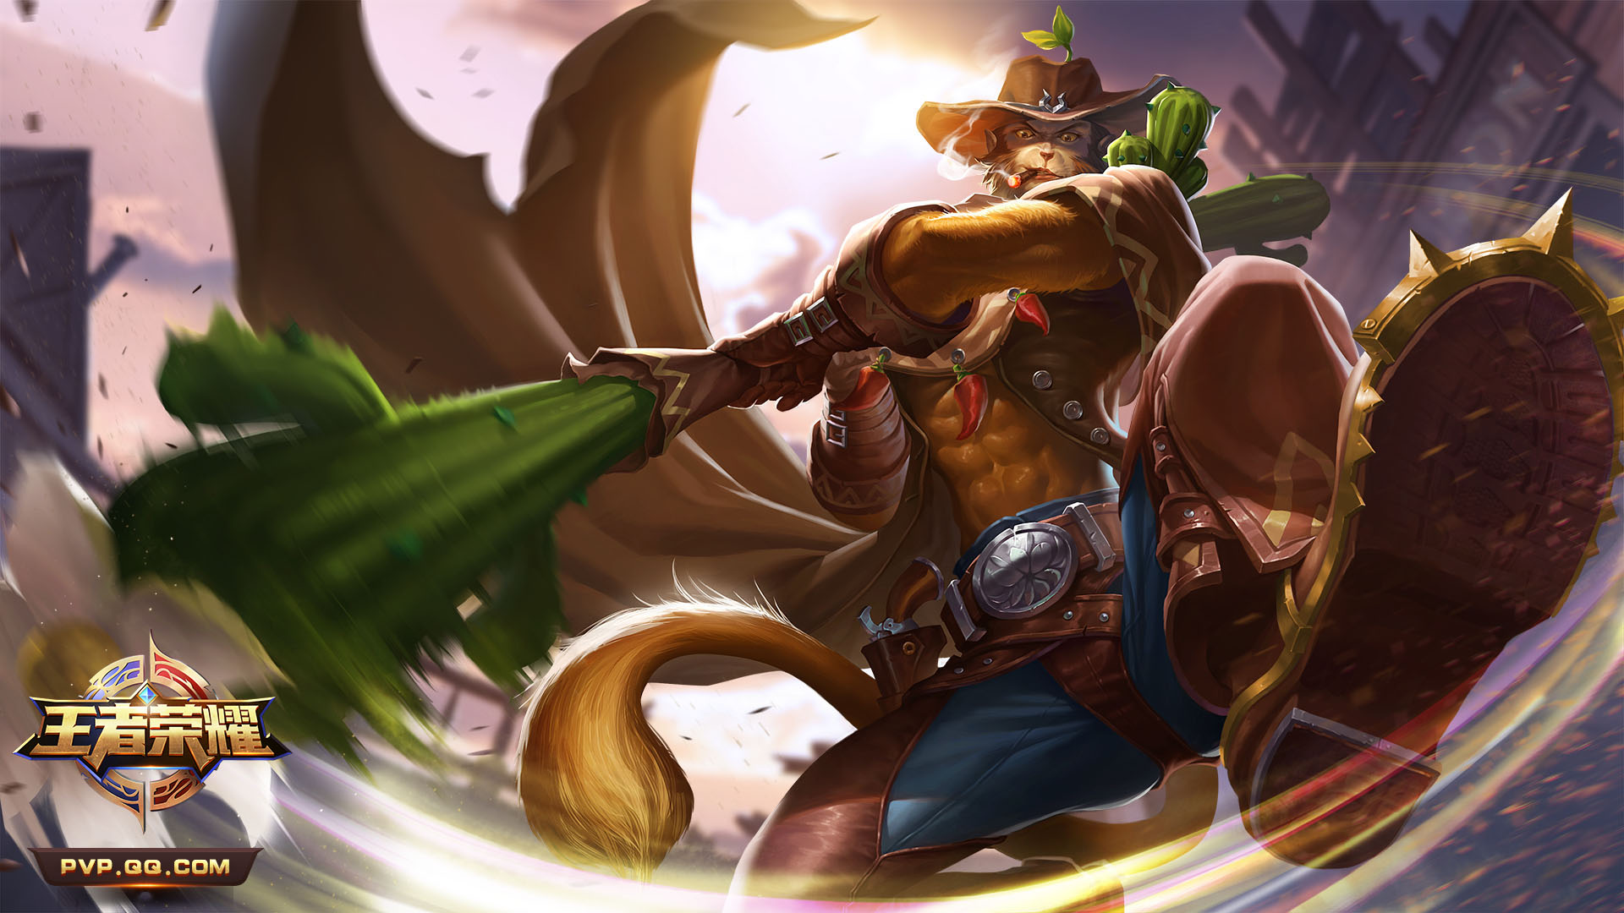
孙悟空
路在哪里？我曾经竭尽全力的探索过，往前，往前，依旧只能看到无尽的黑暗
我失败了，我不后悔
我是齐天大圣，我不会死
回应着呼唤与呢喃，大地开始剧烈的颤抖
他的身影如此高大，矗立于天地之间
大圣，归来！
“取经之路，就在脚下！”

Slide 4
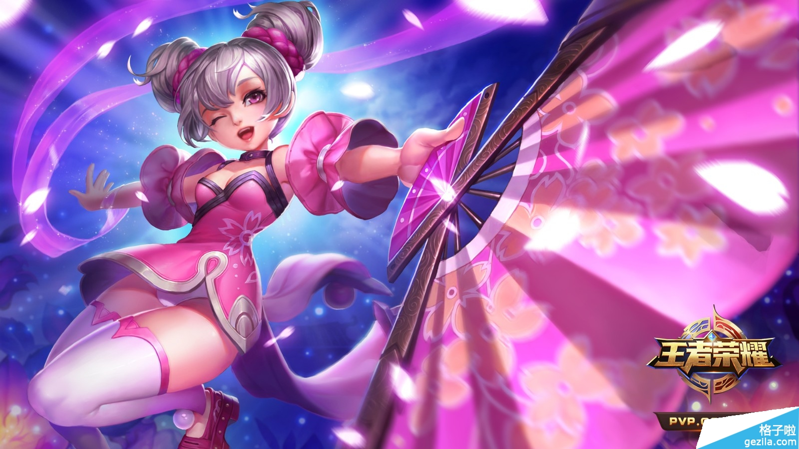
你不是孤单一个人！
希望和奇迹是存在的！
恋爱和战斗都要勇往直前！
花会枯萎，爱永不凋零！

Slide 5
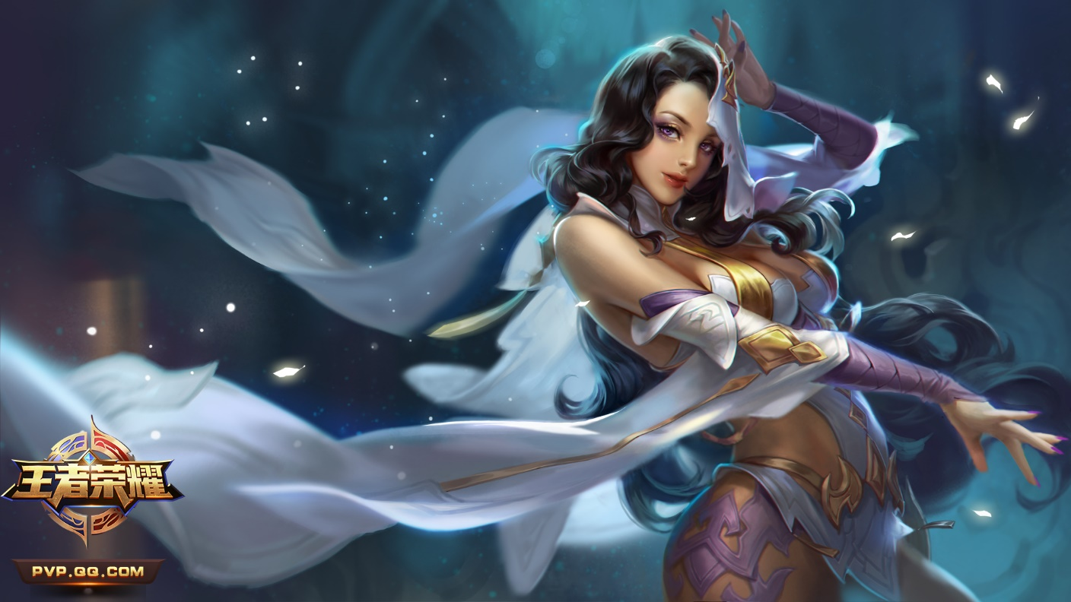
貂蝉
你，会跳舞吗？
梦里，唯一清醒的就是自己
清醒就是为了活下去
若有若无的淡香飘散在战场
身影像舞蹈般风中摇曳
绽放出鲜血之花
不是舞姬貂蝉 而是斥候貂蝉
迎着四散的逃兵寻找熟悉的身影
死了么？
都死了么？
战神，吕布，果然是不可战胜的吗？
但我知道你就在这里 此地
扛着银枪的男人站在山丘 回首战场
做到这些很简单，编制美梦就好了
花有再开的那天 人会有重逢的时刻
“不要爱上妾身呦！”

Slide 6
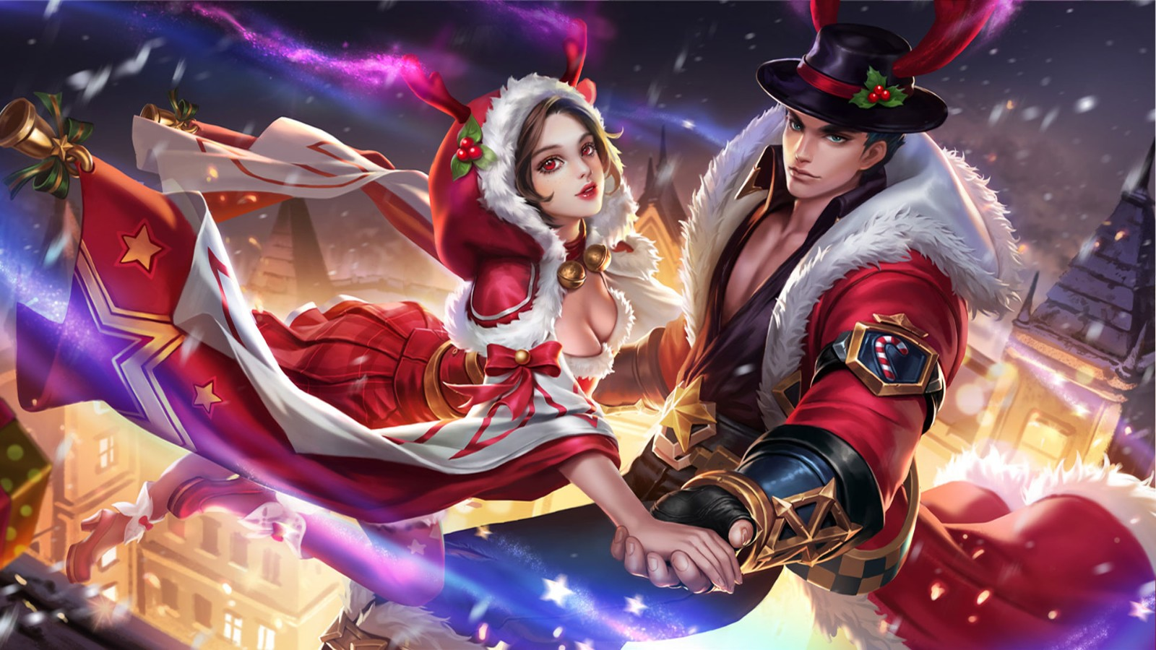
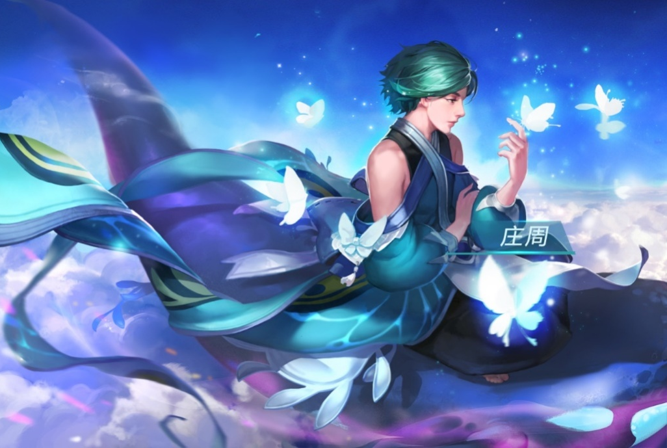
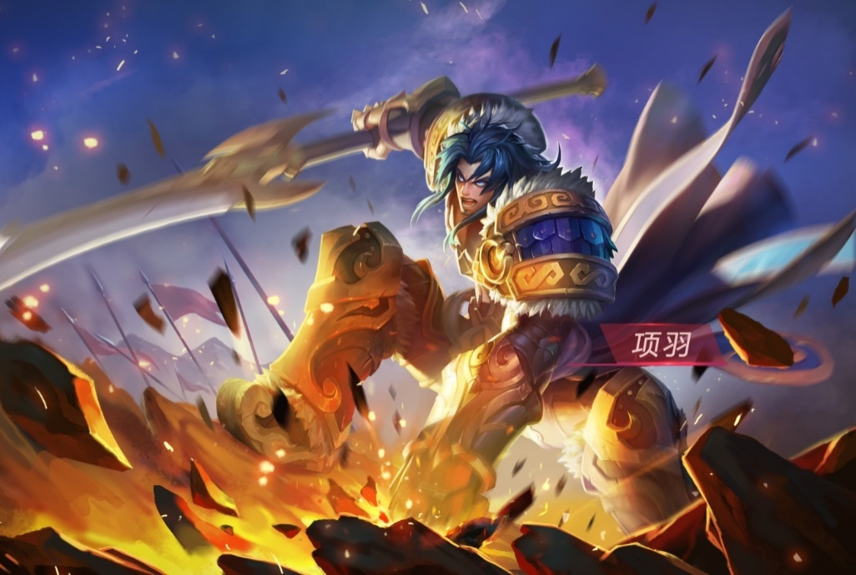
王者荣耀
心怀不惧，才能翱翔于天际
——赵云
天地与我并生，万物与我皆宜
——庄周
生在黑暗，行于光明
——白起
王者不可阻挡！
——项羽
不做无法实现的梦
——韩信
道路很远，脚步更长
——达摩

Slide 7
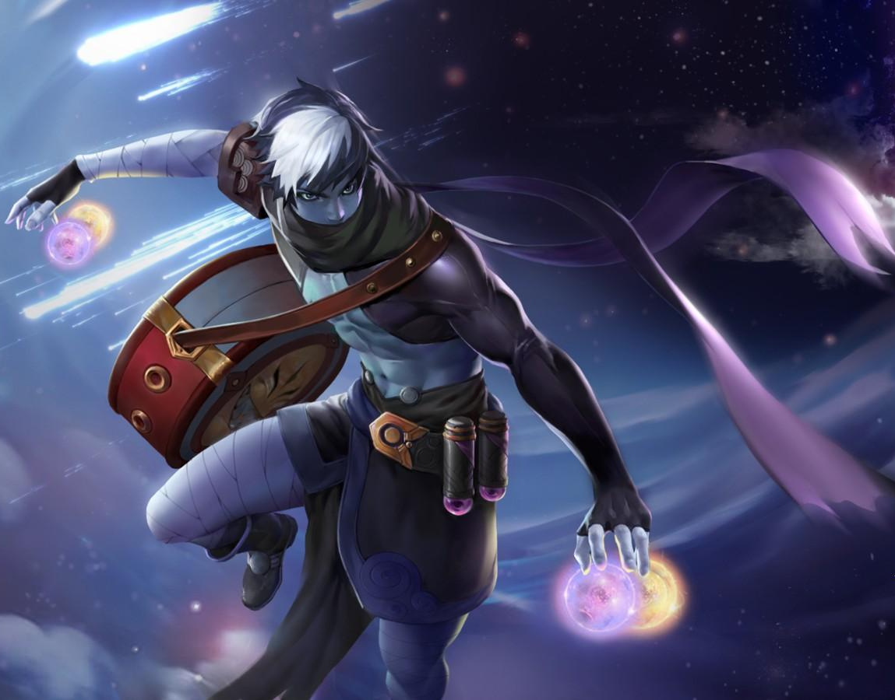
扁鹊
生存还是死亡，这是个问题。
想要操纵它？愚蠢不及！

Slide 8
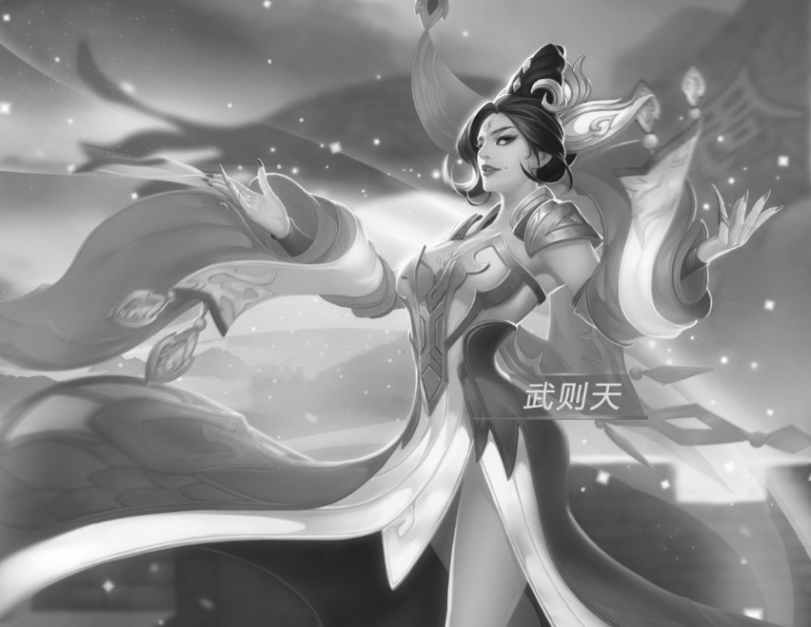
武则天
别低头，皇冠会掉。
别流泪，女王会笑。

Slide 9
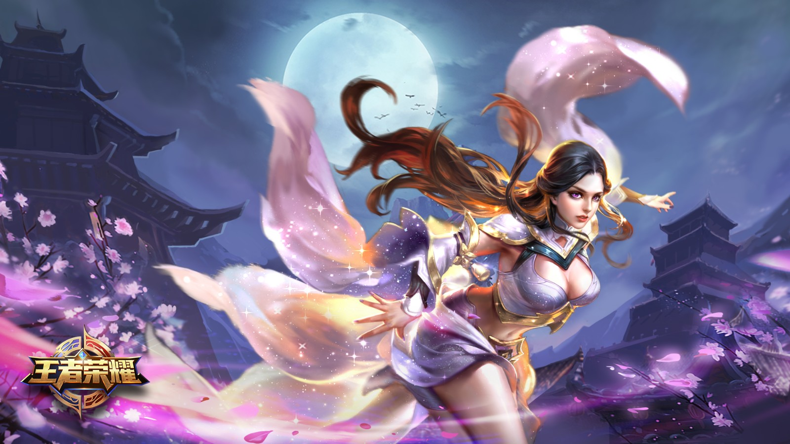

露 娜
露 娜
露 娜
魔道能赋予人力量，也能让人疯狂。露娜意识到，她的哥哥，已无法控制自己。
他拾起她的剑，轻松折断，然后离开。
露娜擦干了最后的眼泪。魔道的宿命，是一种多么恐怖的东西。不知不觉间，哥哥替她背负了这份罪恶。
只要变得更强，总有一天能再见面吧。我会找到你，然后做一个了结。
燃烧的剑，燃烧的心!

Slide 10
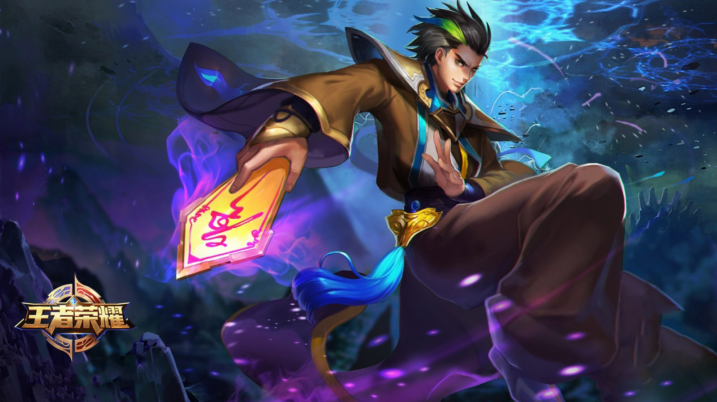
Thanks for watching

